Slide 1
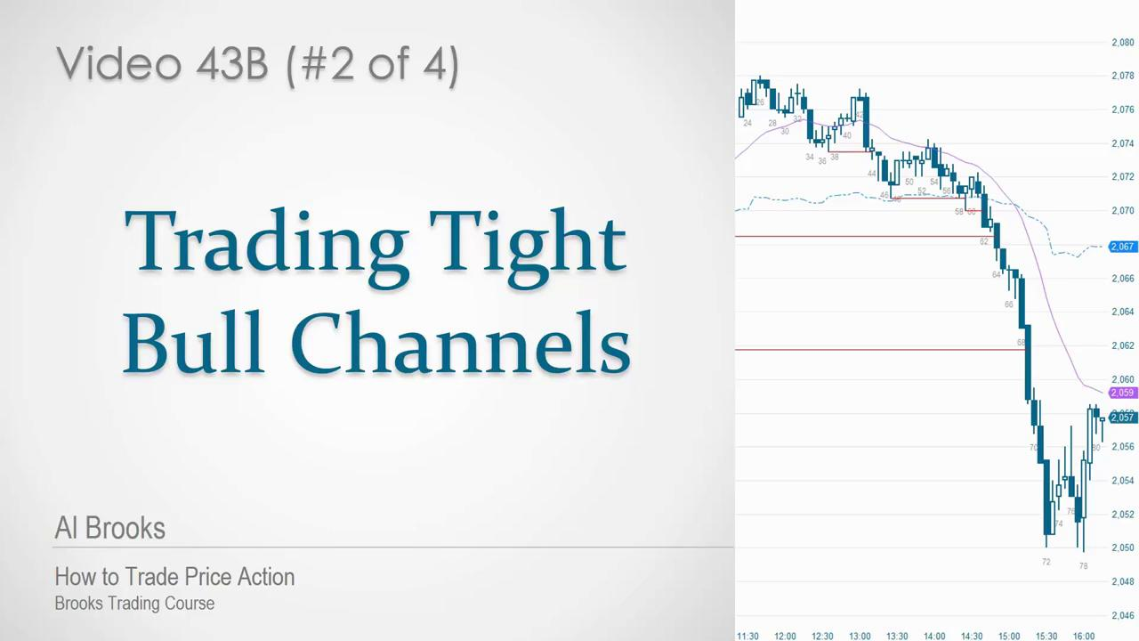

Slide 2
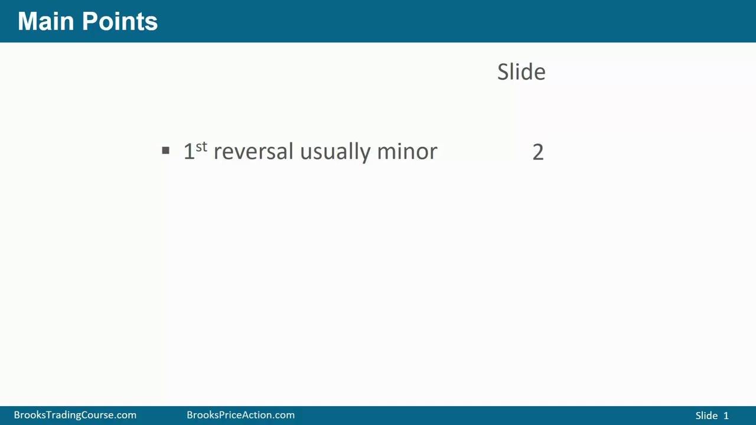

Slide 3
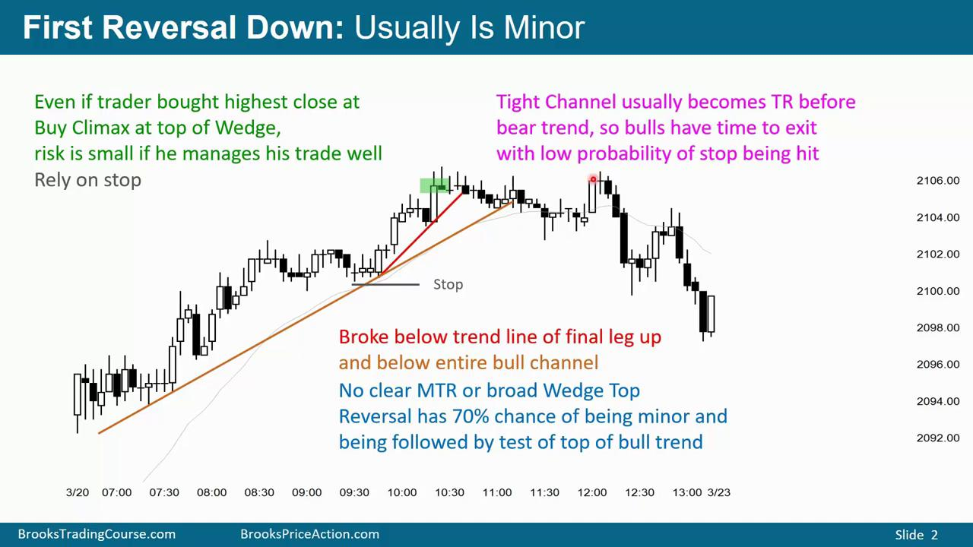
窄通道通常先变为TR，然后再变成bear trend
70%的概率小反转，紧接着测试上涨趋势的顶部

Slide 4
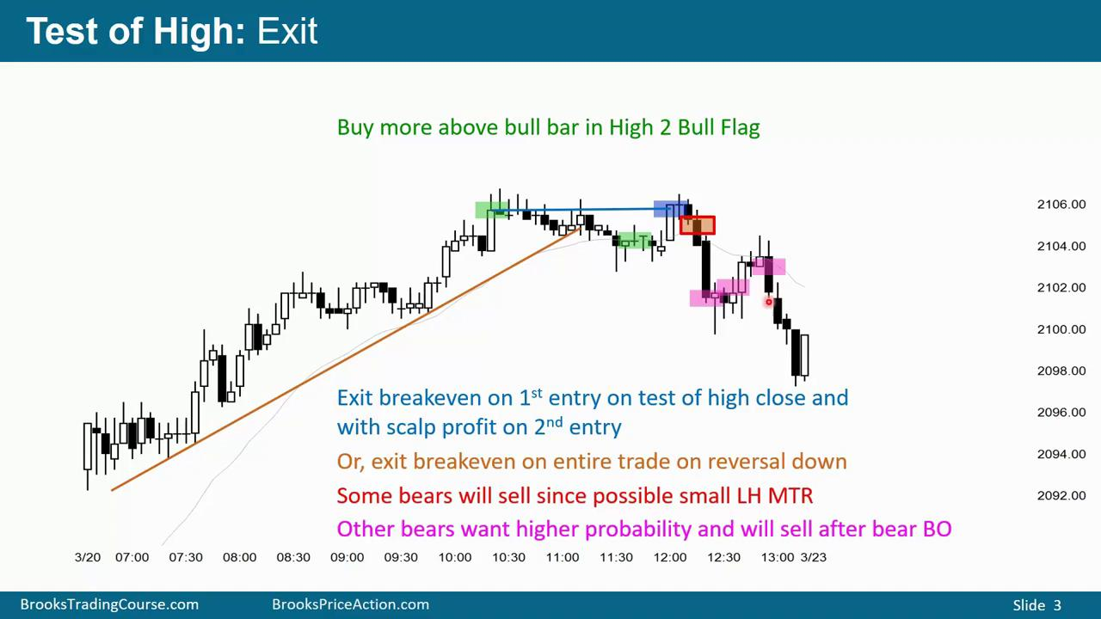
TBTL测试买入高潮起点
合理的LH MTR
可以找机会做空
加仓的位置至少要是一个scalp的大小

Slide 5
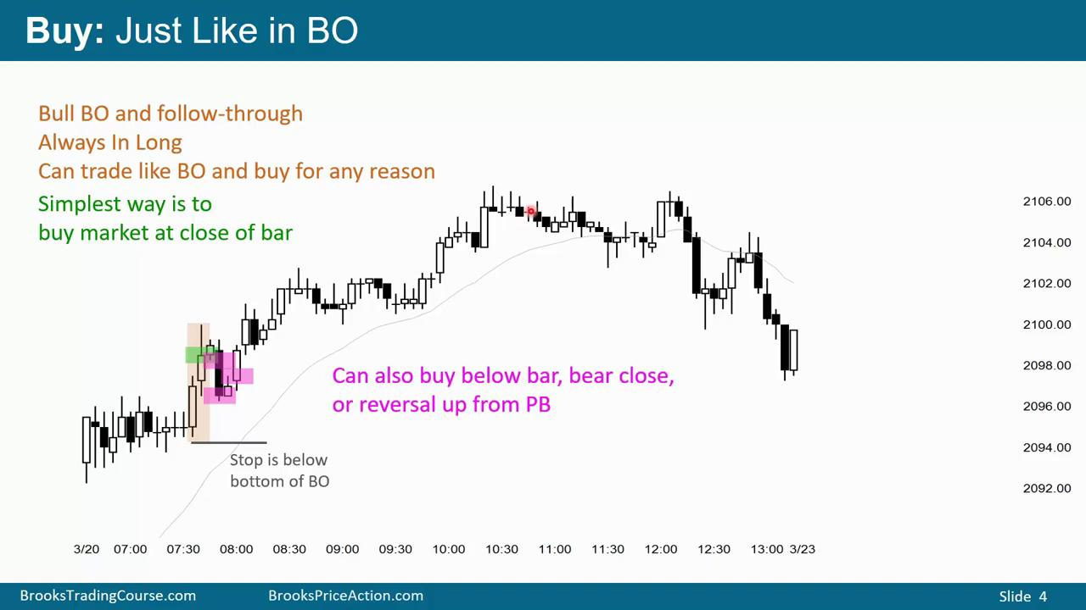
像做突破一样买入
向上突破，并且还有跟随，就像对待突破一样，直接买入
最简单的方式就买跟随K的收盘
也可以在阴线下面买，或者买PB结束

Slide 6
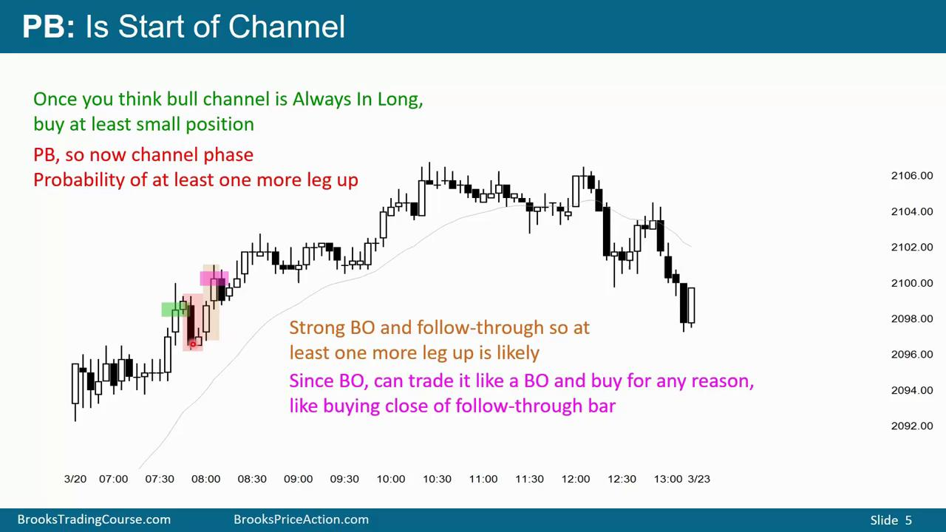
突破，当出现回调的时候，就应该知道，市场循环已经改变，可能通道已经开始了
回调是通道的开始

Slide 7
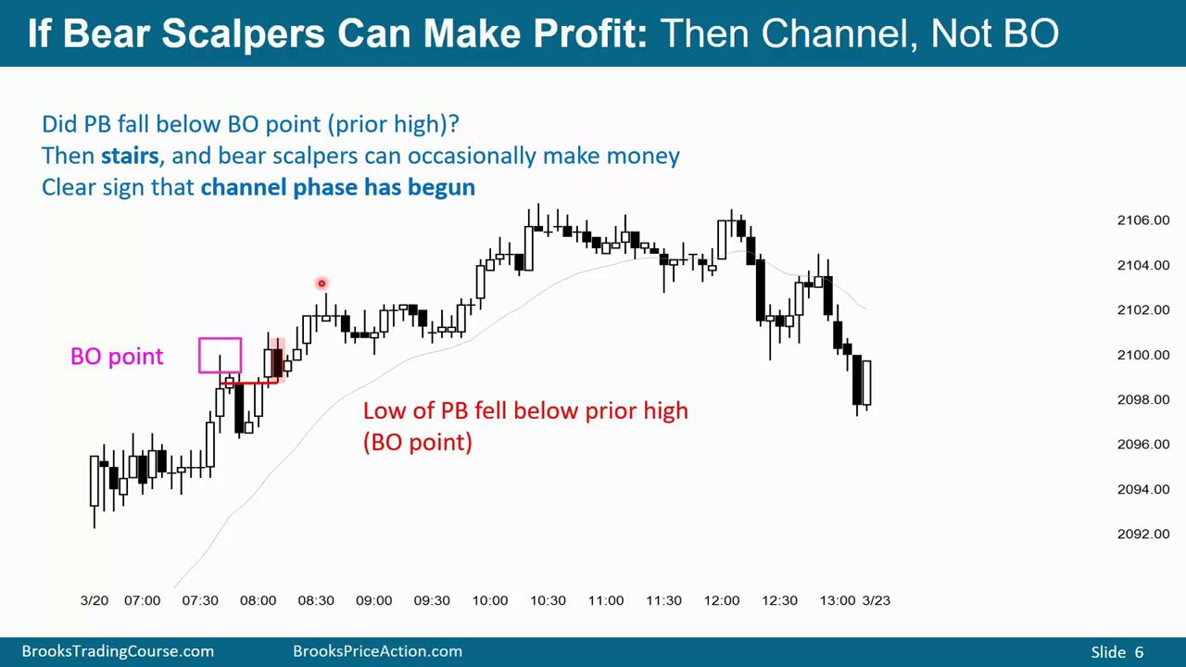
如果空头剥头皮能赚钱，那么已经是通道而不是突破了

Slide 8
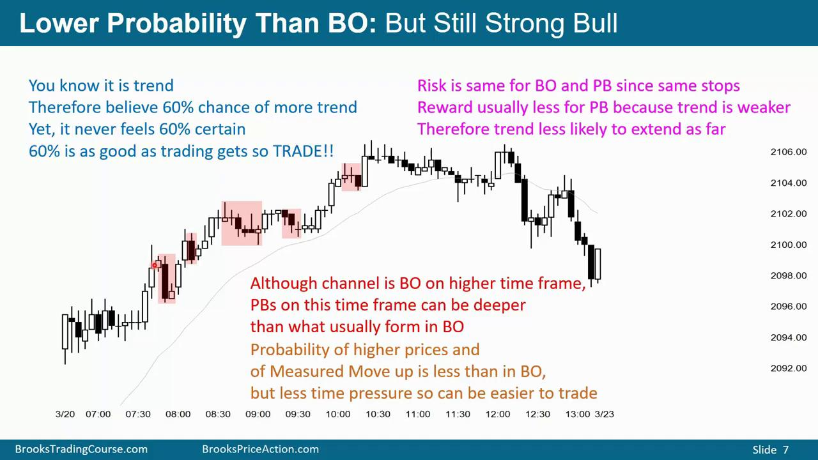
上涨窄通道比突破胜率低，但是依然是很强的上涨
跟突破相比，概率低一点
但是时间压力更小，能更从容的应对

Slide 9
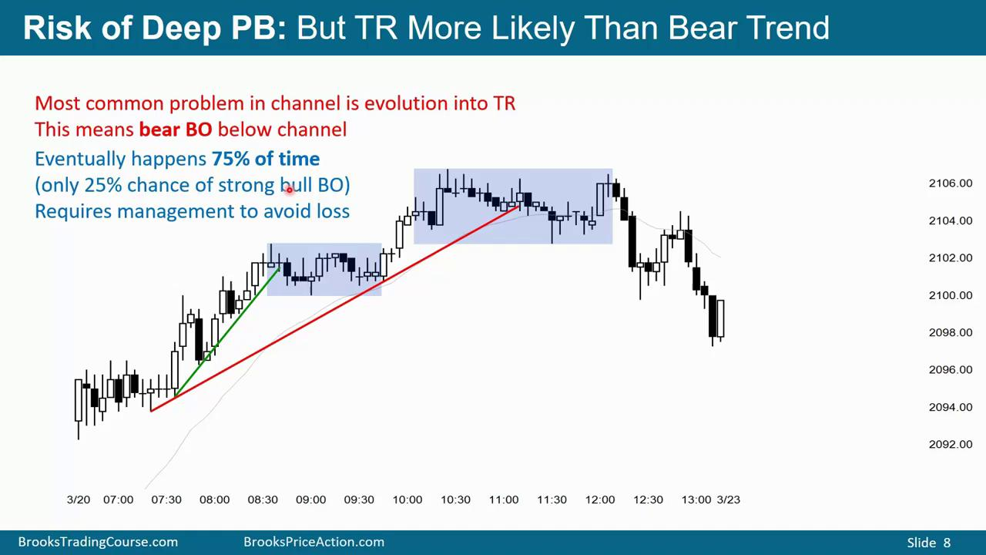
会冒深度回调的风险，但是更有可能形成TR，而不是下跌趋势

Slide 10
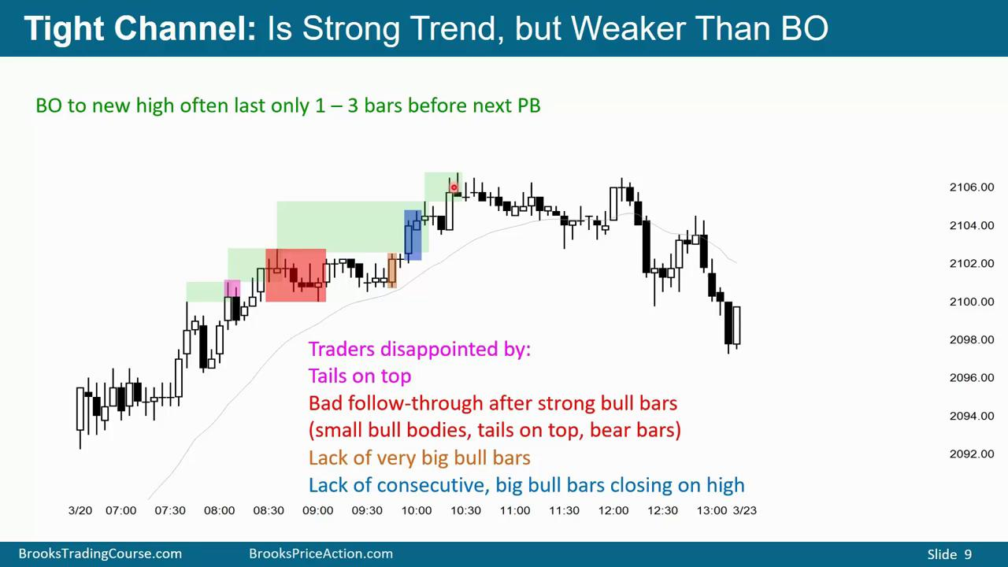
窄通道，是强趋势，但是比突破更弱
突破创新高，通常持续1-3根K线，然后回调
回调变得频繁，多头开始感到失望，空头感觉机会来了

Slide 11
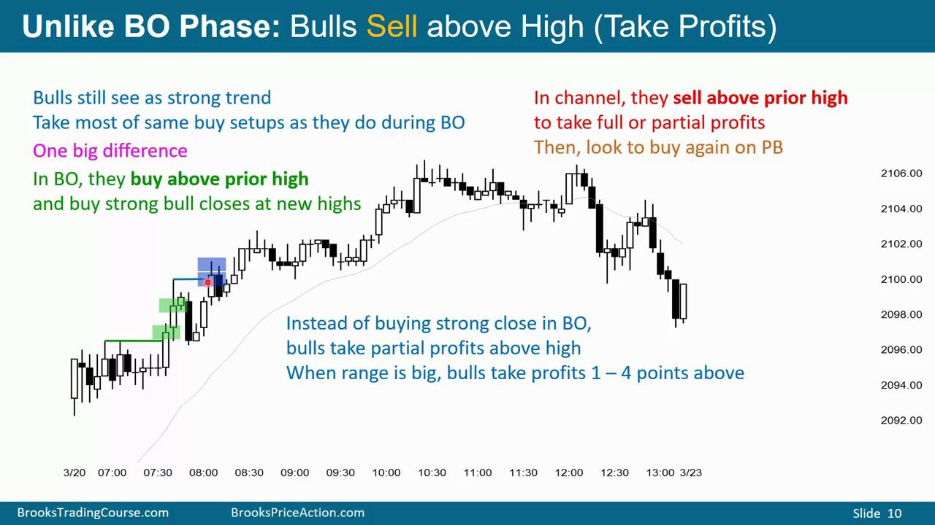
突破越高越买，通道在前高止盈（或部分止盈）
每次创造新高的时候，多头部分止盈，所以产生了回调
如果波动够大，多头获利1-4个点以上

Slide 12
